Slide 1
4. J. V. Stalin
Projev k volbám do Nejvyššího sovětu v únoru 1946

Slide 2
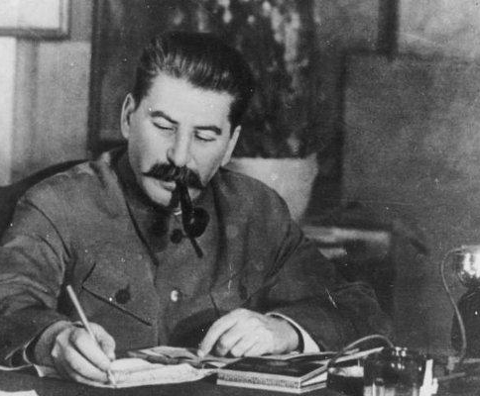
Stalin 9. února 1946 předvolební projev ve Velkém divadle v Moskvě
Vystoupil před voliči svého moskevského volebního obvodu, jako kandidát do Nejvyššího sovětu, s předvolebním projevem.
Vyzval k obnově válkou zpustošené země a co nerychlejšímu dosažení předválečné úrovně.
Požadavky: aby Sovětská armáda dostala vybavení k účinné obraně země
návrat k ideologické rétorice SSSR
zdůraznil zásadní rozdíl mezi první a druhou světovou válkou. První za typický příklad válečného řešení meziimperialistických rozporů, druhou charakterizoval jako lidovou antifašistickou válku, ze které jako nejodolnější a nejsilnější vzešel sovětský systém.

Slide 3
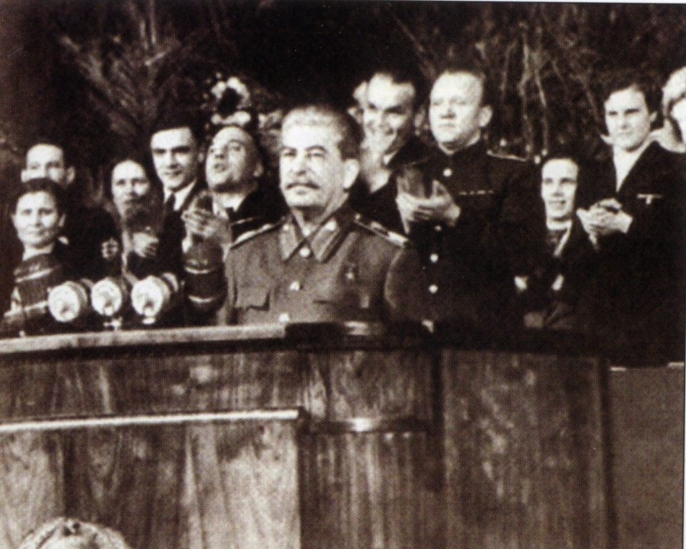
9.2.1946
Moskevské divadlo
„Marxisté nejednou prohlašovali, že kapitalistický systém světové ekonomiky je plný zárodků všeobecné krize a vojenských střetnutí, a z tohoto hlediska se nebude světový kapitalismus v naší době vyvíjet rovnoměrně a směřovat kupředu, nýbrž bude procházet krizemi a vojenskými katastrofami.“
„Naše vítězství znamená především, že zvítězil náš sovětský společenský řád, že sovětský společenský řád úspěšně obstál ve zkoušce ohněm války a dokázal svou naprostou životaschopnost. … sovětský společenský řád je lepší formou organizace společnosti než jakýkoliv nesovětský společenský řád.“
Stalin predikoval konflikt mezi dvěma nejsilnějšími imperialistickými tábory, který vyústí
ve světovou válku, která bude ale podle jeho názoru mezi-imperialistická
Vše uzavřel slovy, že až se obnoví průmysl, bude moci Sovětská armáda dostat náležité vojenské vybavení k účinné obraně sovětské vlasti.
Stalin 1946 – YouTube

Slide 4
3. George Kennan:
Tzv. Dlouhý telegram

Slide 5
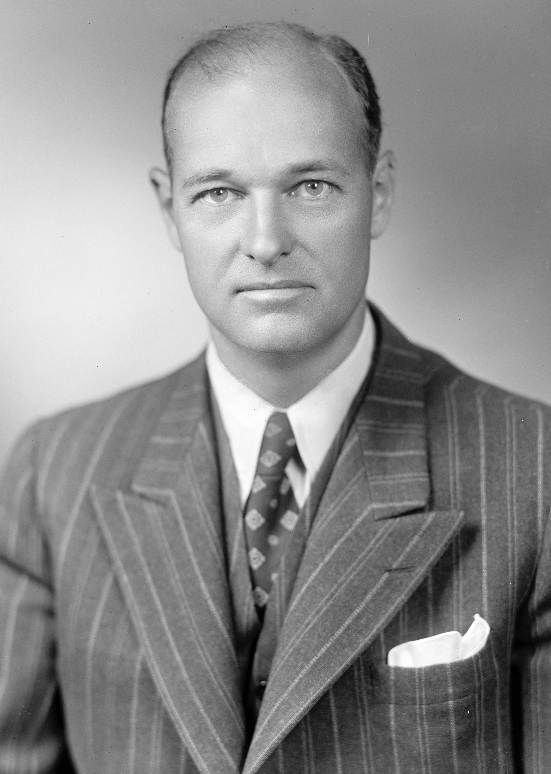
George F. Kennan velvyslanec USA v Moskvě
USA: snaha pochopit Stalinovo chování
americké ministerstvo zahraničních věcí se sérií dotazů na vyslanectví v Moskvě
v čele americké mise v Moskvě od května 1944 do dubna 1946 George Kennan
22. 2. 1946 tzv. „Dlouhý telegram“ telegram o 8000 slovech ministrovi zahraničí Jamesi Byrnesovi, ve kterém byla vytyčena nová strategie diplomatických vztahů vůči SSSR.
„telegram“základem strategie Spojených států uplatňované vůči Sovětskému svazu po celou dobu trvání studené války.
podnět ke vzniku Trumanovy doktríny a americké politiky zadržování komunismu.
rozbor vnitřní a zahraniční politiky SSSR
argumenty pro ostřejší politiku vůči SSSR

Slide 6
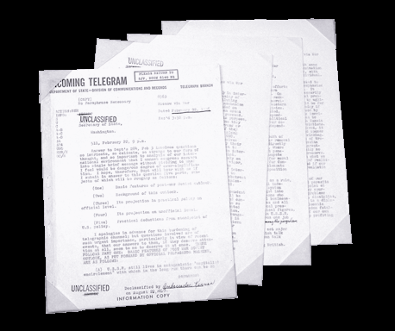
Dlouhý telegram
„Hlavním posláním americké politiky vůči SSSR musí být dlouhodobé, trpělivé, ale tvrdé a rozhodné zadržování ruských expanzivních tendencí.“
„Oproti hitlerovskému Německu není sovětská moc ani schématická ani dobrodružná. Nepracuje podle stanovených plánů. Nepodstupuje zbytečná rizika. Je logice rozumu nepřístupná, ale logice moci ve vysoké míře přístupná. Proto se může beze všeho stáhnout – a všeobecně to dělá – pokud někde narazí na silný odpor. Když má tedy protivník dostatek prostředků a prokáže odhodlání je nasadit, zřídka kdy to bude muset udělat. Když bude se situace správně využit, nebude muset dojít k žádné zkoušce síly poškozující prestiž.“

Slide 7
kriticky zhodnotil hlavní rysy sovětského systému
popsal historické kořeny jeho zahraniční politiky a charakterizoval jeho poválečné cíle
Dokazoval, že jednání Moskvy není důsledkem politiky Západu. Příčiny sovětské expanze vyplývaly podle něj z neschopnosti komunistického režimu vytvořit stabilní stát a prosperující společnost.
Sovětské vedení musí s okolním světem jednat jako s nepřátelským, neboť jen tak může ospravedlnit diktaturu, „bez které by nedokázalo vládnout, krutosti, k jakým by se jinak neodvážilo sáhnout, a oběti…“
Ústupky nelze zastavit sovětskou expanzi. SSSR hodlá nepromeškat jedinou příležitost k oslabení kapitalistických států, prohlubovat rozpory mezi nimi a případné válečné střetnutí kapitalistických zemí využít k vývozu revoluce.
Ústupky a snaha o kompromisy mohou SSSR pouze povzbudit, neboť je bude považovat za slabost Západu. Západ měl podle Kennana jedinou možnost, a to vést pouze politiku zadržování sovětské expanze a nepřetržitě a neústupně nasazovat sílu v různých částech světa.
SSSR nepodstupuje zbytečná rizika => když narazí na silný odpor, stáhne se

